Slide 1



Notes:
falar sobre desafio da semana que vem

Slide 2
Lógica de Programação
Métodos de Strings

Slide 3


Métodos de Strings
indexOf() e includes()
lastIndexOf()
slice()
replace()
toUpperCase()
toLowerCase()
trim()
split()
padStart()
padEnd()

Slide 4
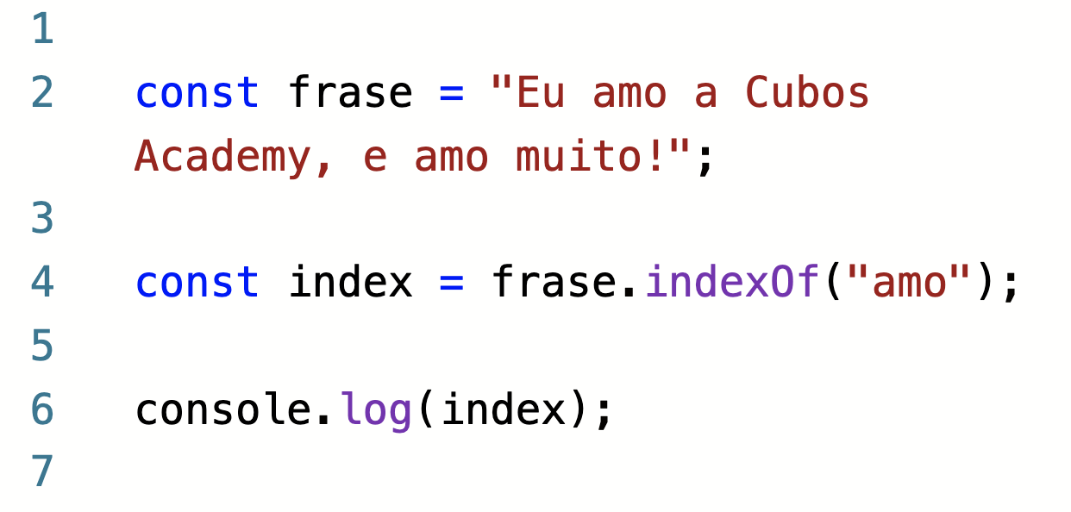
indexOf(text)
Exemplo
Encontra uma string dentro de outra string.
O método retorna o índice da primeira ocorrência de text em uma string.
Este exemplo imprime
3
Notes:
Slide para comparação em duas coisas

Slide 5
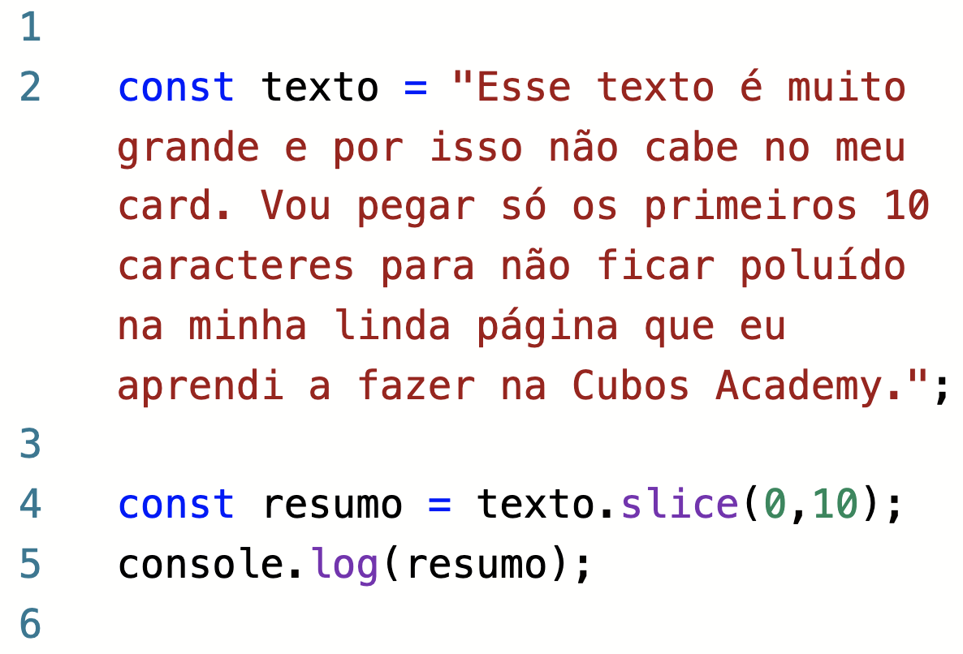
slice(start, end)
Exemplo
Extrai parte de uma string, retornando uma nova string
O método recebe o índice de início e fim (excluso) da extração, e retorna uma nova string.
Este exemplo imprime
Esse texto
Notes:
Slide para comparação em duas coisas

Slide 6
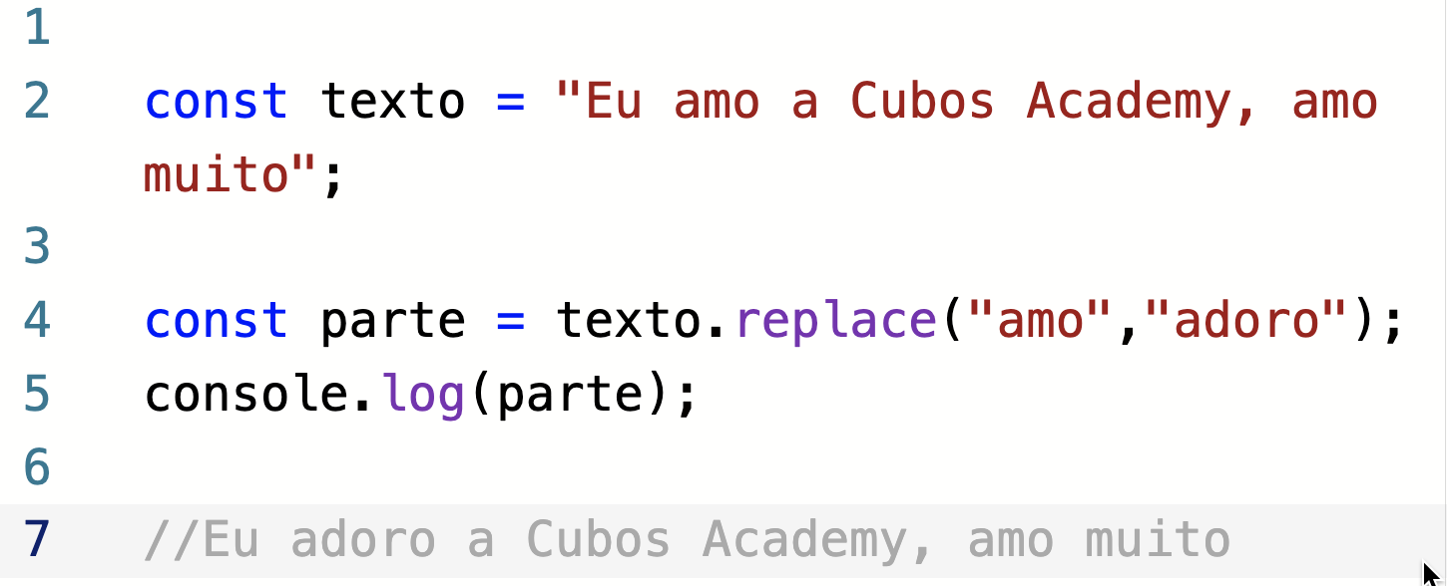
replace(text, newText)
Exemplo
Substitui text por newText em uma string.
O método procura por text numa string e substitui a primeira ocorrência por newText, ao encontrar.
Este exemplo imprime
Eu adoro a Cubos Academy, amo muito
Notes:
Slide para comparação em duas coisas

Slide 7

Exercício Resolvido
Em alguns outros países é comum que se utilize . ao invés de vírgula para separação das casas decimais.
Faça um programa que altere uma string desse formato para o formato que estamos acostumados no Brasil, com vírgula.
Por exemplo, o número 97.50 deve ser transformado para 97,50.
ER

Slide 8
Exercício Resolvido
Em alguns outros países é comum que se utilize vírgula ao invés de ponto para separação das casas de milhar.
Faça um programa que altere uma string desse formato para o formato que estamos acostumados no Brasil, com ponto.
Por exemplo, o número 1,350,000 deve ser transformado para 1.350.000.
ER

Slide 9
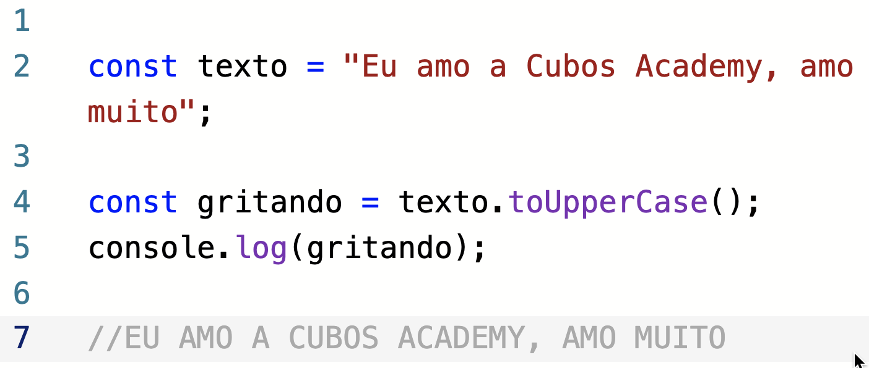
toUpperCase()
Exemplo
Coloca todas as letras de uma determinada string em maiúsculas.
O método toLowerCase() é o oposto, e coloca todas as letras de uma string em minúsculas.
Notes:
Slide para comparação em duas coisas

Slide 10
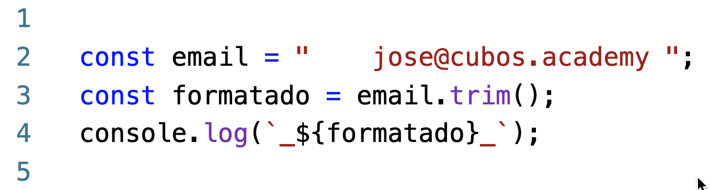
trim()
Exemplo
Remove espaços em branco tanto no início quanto no fim de uma string.
Este exemplo imprime
_jose@cubos.academy_
Notes:
Slide para comparação em duas coisas

Slide 11
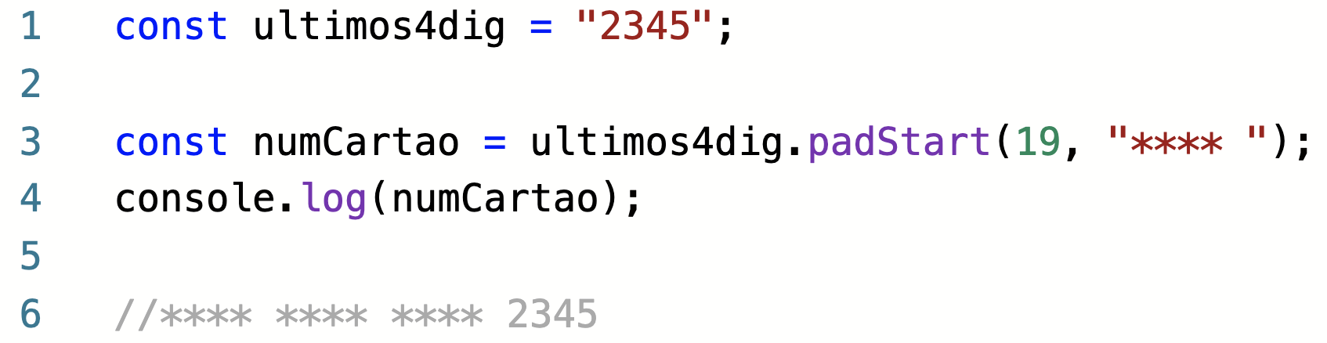
Exemplo
padStart(length, text)
Preenche uma string, colocando text no início dela (várias vezes, se necessário) até que a string atinja o tamanho length
Notes:
Slide para comparação em duas coisas

Slide 12
Exercício Resolvido
Faça uma função chamada imprimir data que tem 3 parâmetros: dia, mês e ano.
Essa função deve imprimir na tela a data passada como argumento no seguinte formato, de modo que ela sempre tenha 8 dígitos no total:
01/01/2021
18/02/1991
Utilize padStart para garantir que isso aconteça.
Sempre passe argumentos do tipo number
ER

Slide 13
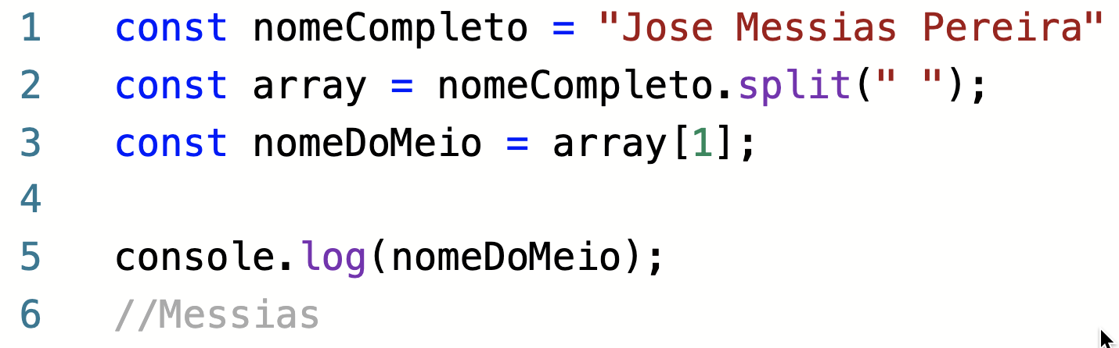
Exemplo
split(text)
Transforma uma string num array de strings menores, separando-a em todos os lugares onde encontrar o argumento text.
Notes:
Slide para comparação em duas coisas

